Slide 1

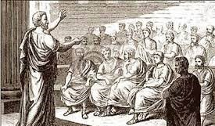
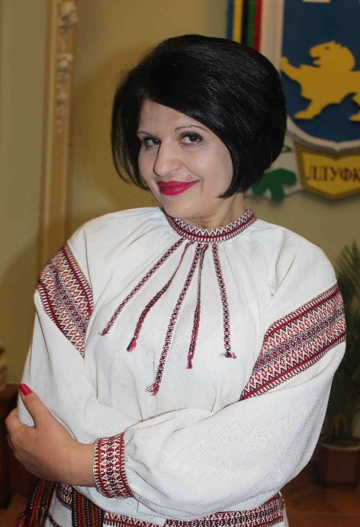
ЛЬВІВСЬКИЙ ДЕРЖАВНИЙ УНІВЕРСИТЕТ ФІЗИЧНОЇ КУЛЬТУРИ ІМЕНІ ІВАНА БОБЕРСЬКОГО
КАФЕДРА ГУМАНІТАРНИХ ДИСЦИПЛІН
РИТОРИКА
Керівник курсу:
старший викладач кафедри гуманітарних дисциплін
Гузенко Ірина Іллівна

Slide 2

ПРЕДМЕТ ДИСЦИПЛІНИ
- якісне мовлення фахівців галузі,
- сучасні тенденції розвитку риторики,
- публічний виступ у процесі комунікації,
- загальні закономірності мовленнєвої поведінки
у різних ситуаціях спілкування.

Slide 3
У РЕЗУЛЬТАТІ НАВЧАННЯ
сутність та особливості основ риторики;
особливості міжособистісного спілкування;
критерії культури мови;
закони і жанри риторики;
практичні аспекти риторики;
методику та етапи підготовки промови;
риторичні комунікативні ситуації;
ораторські прийоми у літературній мові;
загальні вимоги до усного спілкування;
мовленнєвий етикет українського народу.
ЗНАТИ

Slide 4
А ТАКОЖ СТУДЕНТ ПОВИНЕН
формувати власні ораторські уміння та навички;
володіти риторичними навичками оратора;
удосконалювати ораторські уміння та навички у контексті професійної діяльності;
володіти основами техніки мовлення;
фахово спілкуватися, послуговуватися набутими знаннями у повсякденному житті;
володіти нормами української літературної вимови.
ВМІТИ

Slide 5
РЕКОМЕНДОВАНА ЛІТЕРАТУРА
1. Бортун К. О., Козловська Д. В. Основи красномовства. Матеріали для самостійної роботи студентів: практикум. Вінниця: Документ Принт, 2019. – 104 с.
2. Колотілова Н. А. Риторика: Навч. посібн. – К.: Центр учб. літератури, 2017. – 232 с.
3. Краснобаєва-Чорна Ж. В. Основи красномовства: [навч. посіб.]. Вінниця: Документ Принт, 2017. – 112 с.
4. Красномовство: навч. посіб. / М. Фенко, З. Мацюк. Луцьк: Вежа-Друк, 2015. – 252 с.
5. Куньч З., Городиловська Г., Шмілик І. Риторика. Львів: Видавництво Львівської політехніки, 2016. – 496 с.
6. Онуфрієнко Г. С. Риторика: Навч. посібн. – К.: Центр учб. літератури,
2008. – 592 с.
7. Олійник О. Б. Основи ораторської майстерності: Навч. посібн. – К.: Кондор, 2010. – 181 с.
8. Олійник О. Б. Риторика: Навч. посібн. – К.: Кондор, 2009. – 170 с.
9. Риторика: Навчально-методичний посібник з курсів «Основи риторики» та «Професійна риторика» / Укл. Гузенко І. І. – Львів, 2014. – 328 с.

